Slide 1
ПЕРВООТКРЫВАТЕЛИ
Х. Колумб
Подготовили ученики 8 «Б»:
Рузанов А., Боков И.

Slide 2
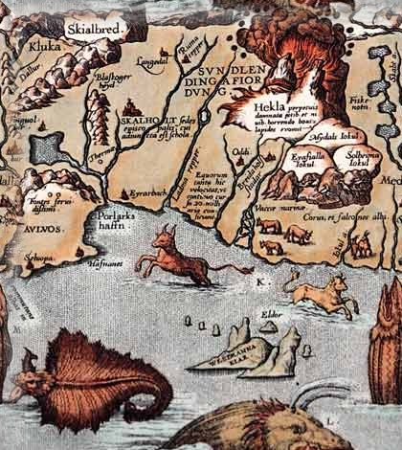
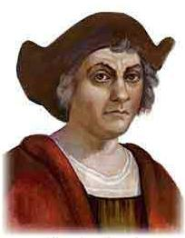
ХРИСТОФОР КОЛУМБ

Slide 3
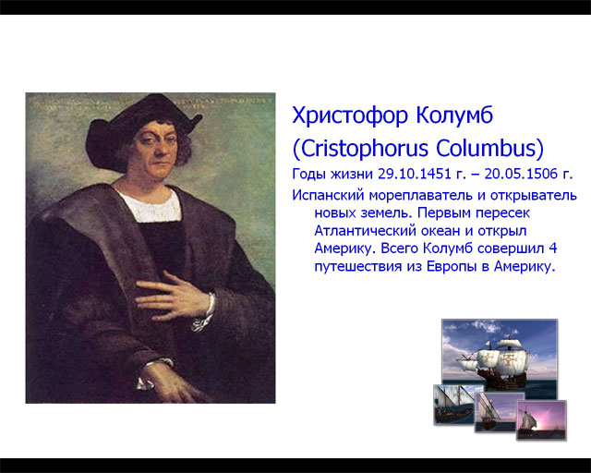

Slide 4
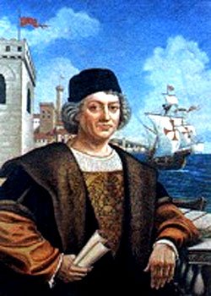
Ростом Колумб был высок, выше среднего, лицо имел длинное и внушающее уважение, нос орлиный, глаза синевато-серые, кожу белую, с краснотой, борода и усы в молодости были рыжеватые, но в трудах поседели.

Slide 5
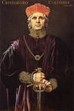
Опираясь на античное учение о шарообразности Земли и на неверные расчёты учёных 15 в., Колумб составил проект западного, по его мнению кратчайшего, морского пути из Европы в Индию.

Slide 6
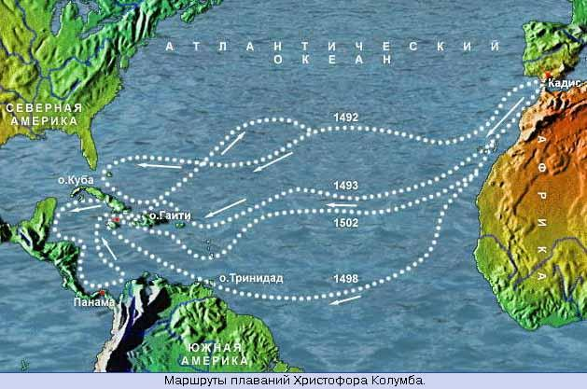
Маршруты экспедиций Колумба

Slide 7
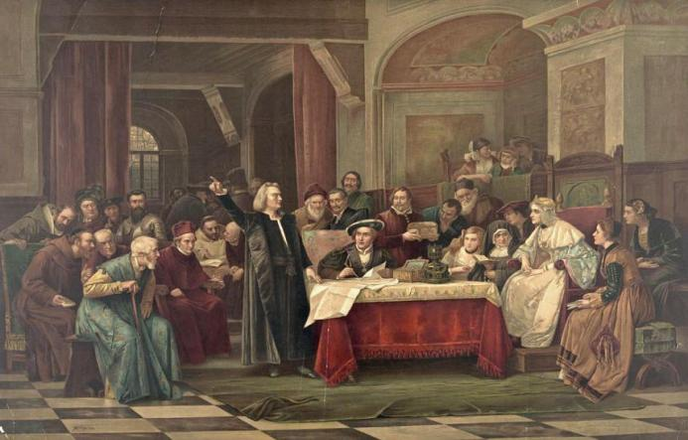
30 апреля 1492 года королевская чета жалует Колумбу и его наследникам титул «дон» (то есть делают его дворянином) и подтверждает, что, в случае удачи заокеанского проекта, он будет Адмиралом Моря-Океана и вице-королём всех земель, которые он откроет или приобретёт, и сможет передать эти титулы по наследству.

Slide 8
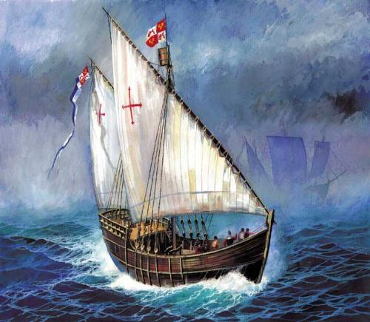
1-я экспедиция (1492—93) в составе 90 человек на судах "Санта-Мария", "Пинта", "Нинья« пересекла Атлантический океан. Колумб высадился 12 октября 1492 (официальная дата открытия Америки).

Slide 9
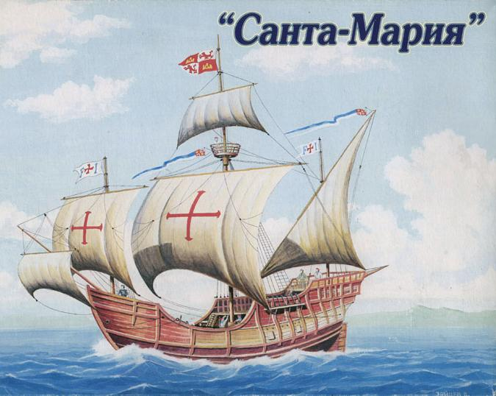

Slide 10
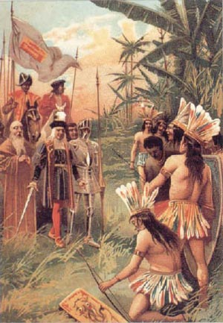
1-я экспедиция Посетил ряд других Багамских островов, а 28 октября—5 декабря открыл и обследовал участок северо-восточного побережья Кубы. 6 декабря Колумб достиг о. Гаити

Slide 11
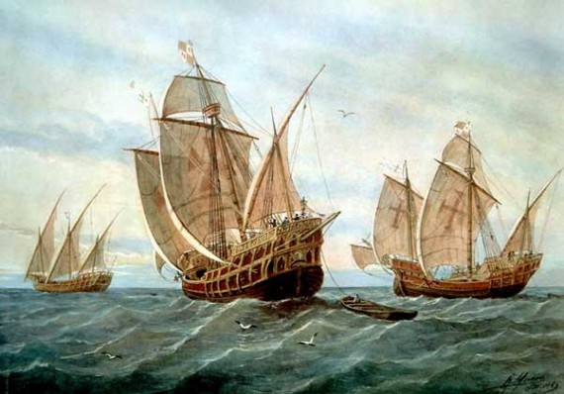
2-я экспедиция (1493—96), которую Колумб возглавил в чине адмирала, в должности вице-короля вновь открытых земель, состояла из 17 судов с экипажем свыше 1,5 тыс. человек.

Slide 12
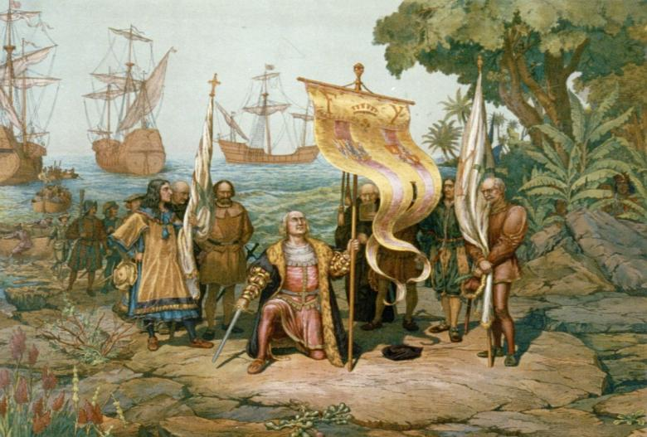
2 экспедиция состояла из 1500—2500 человек. Здесь уже были не только моряки, но и монахи, священники, чиновники, служилые дворяне, придворные. С собой везли лошадей и ослов, крупный рогатый скот и свиней, виноградные лозы, семена сельскохозяйственных культур, для организации постоянной колонии.

Slide 13
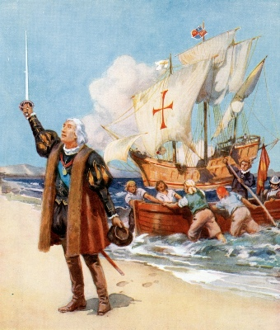
Колумб в поисках золота совершил завоевательный поход внутрь Гаити

Slide 14
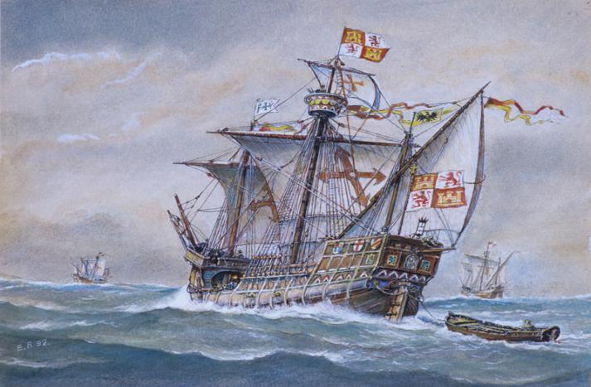
3-я экспедиция (1498—1500) состояла из 6 судов, 3 из которых сам Колумб повёл через Атлантический океан, положив начало открытию Южной Америки.

Slide 15
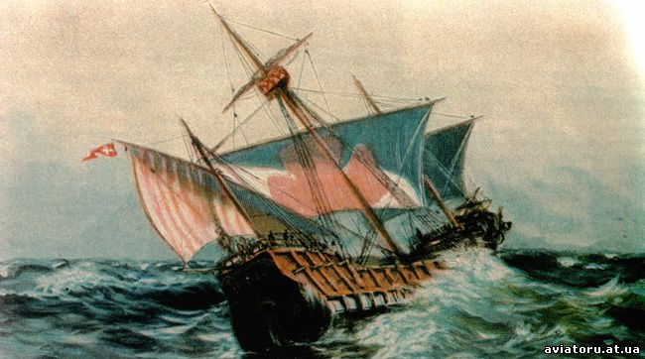
4-я экспедиция (1502—04). Добившись разрешения продолжать поиски западного пути в Индию, Колумб с 4 судами достиг 15 июня 1502 о. Мартиника, 30 июля — Гондурасского залива и открыл с 1 августа 1502 по 1 мая 1503 Карибские берега Гондураса, Никарагуа, Коста-Рики и Панамы. Повернув затем на Север, 25 июня 1503 потерпел крушение у о. Ямайка

Slide 16
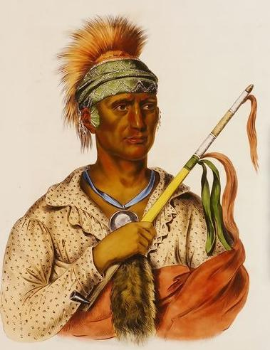
Открытия Колумба сопровождались колонизацией земель, основанием испанских поселений, порабощением и массовым истреблением коренного населения, которое он назвал индейцами.

Slide 17
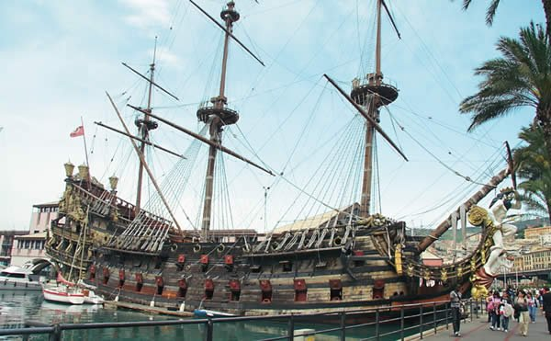
Парусное судно
«Христофор Колумб»

Slide 18
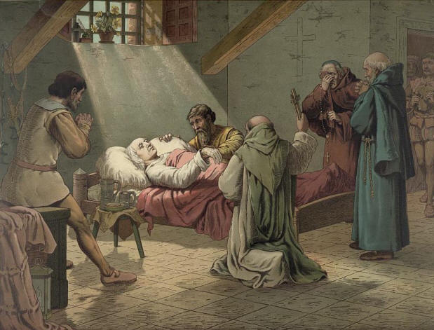
Тяжело больного Колумба перевезли в Севилью. Он не смог добиться восстановления дарованных ему прав и привилегий, а все деньги истратил на товарищей по путешествиям.

Slide 19
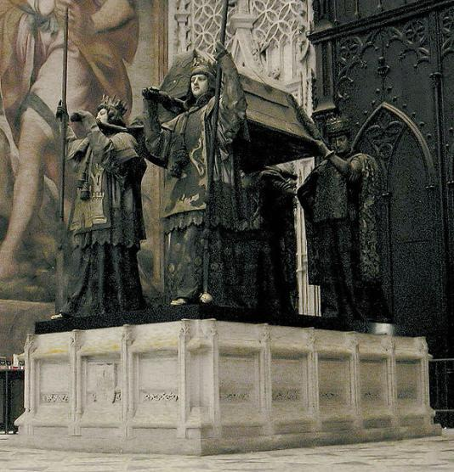
После смерти Колумба в 1506 году его прах был погребён в Севилье (Испания)

Slide 20
Спасибо за внимание!

